Slide 1
大数据系统实验汇报
汇报人：任子骏、潘逸轩 2023/12/22

Slide 2
目录
小组分工
项目架构
成果展示

Slide 3
小组分工
Work Division

Slide 4
分工
任子骏：爬虫，ElasticSearch + Kibana，部分Web前端+后端
潘逸轩：Hadoop + HBase，部分Web前端+后端

Slide 5
项目架构
Project Structure

Slide 6
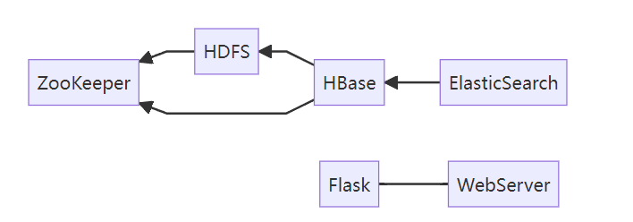
技术栈

Slide 7
爬虫
大数据学院 http://sds.ustc.edu.cn/main.htm
中科大软件学院 https://sse.ustc.edu.cn/main.htm
中科大苏州高等研究院 https://sz.ustc.edu.cn/index.html
中科大信息科学技术学院 https://sist.ustc.edu.cn/main.htm
中科大网络空间安全学院 http://cybersec.ustc.edu.cn/main.htm
中科大计算机科学与技术学院 http://cs.ustc.edu.cn/main.htm
中科大财务处 https://finance.ustc.edu.cn/main.htm
国合部 https://oic.ustc.edu.cn
共450条

Slide 8
结果展示
Results

Slide 9
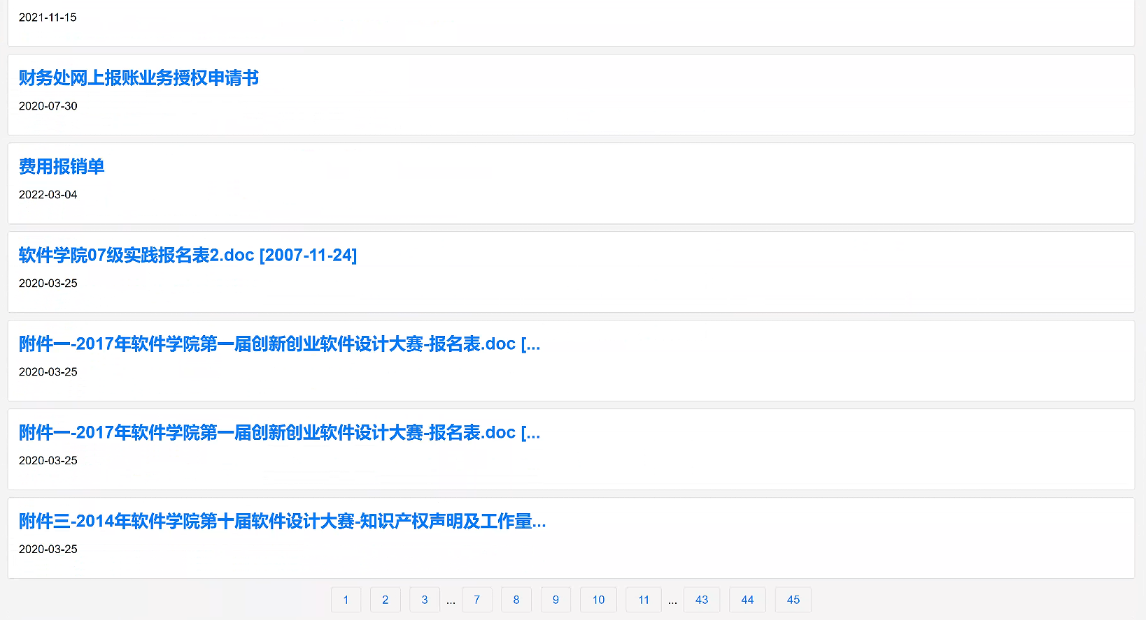
ShowAll

Slide 10
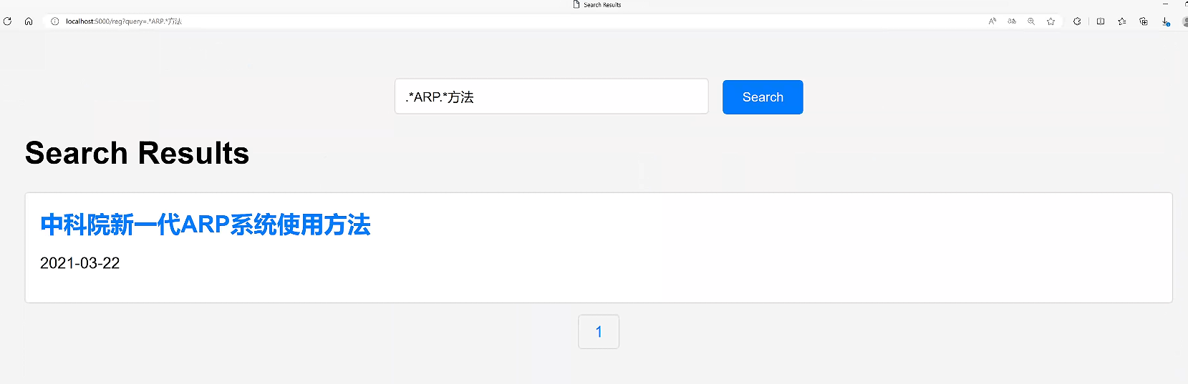
Reg

Slide 11
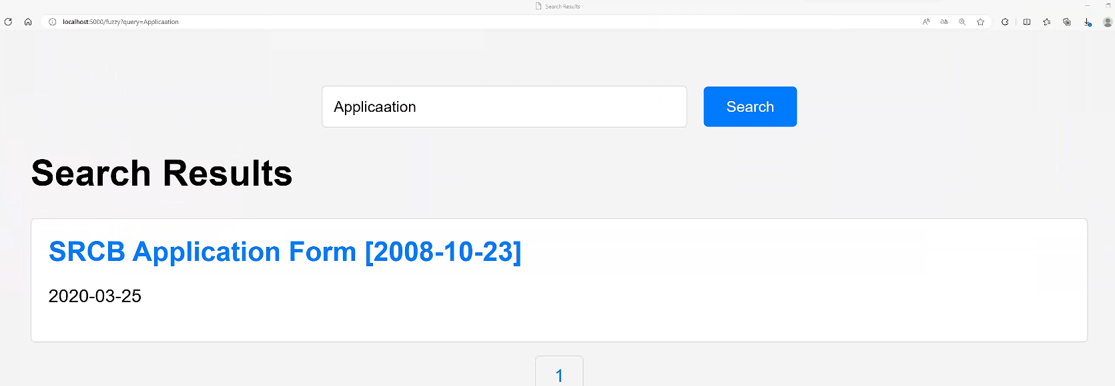
Fuzzy

Slide 12
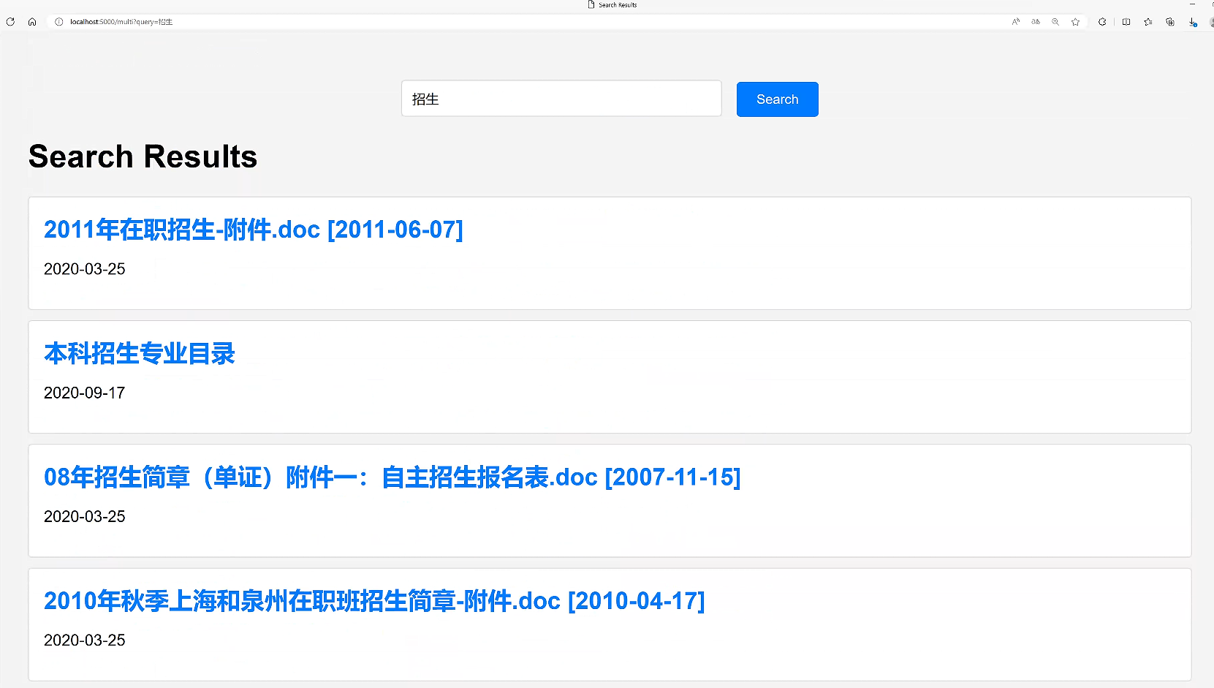
Multi

Slide 13
谢谢 ！
请提宝贵意见

